Slide 1
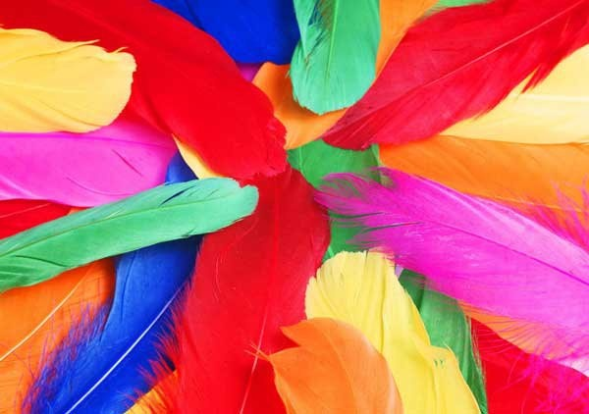

Slide 2
আজকের ক্লাসে সবাইকে স্বাগত
অন্তর্বর্তীকালীন পাঠ পরিকল্পনা অনুযায়ী এই কন্টেন্ট ৭ জুলাই।

Slide 3
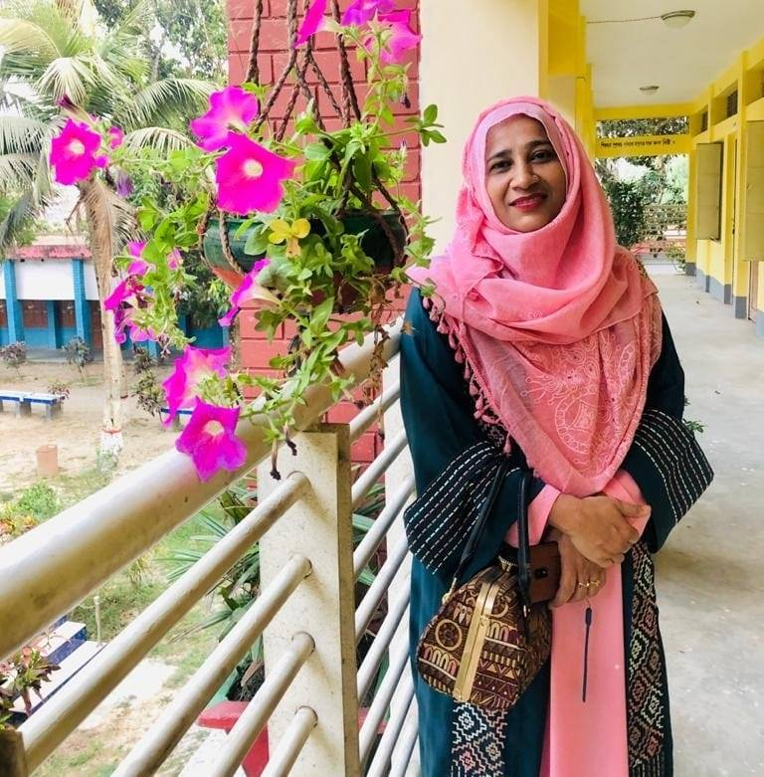
মাকসুদা খাতুন
সহকারী শিক্ষক
এস,এম সরকারি প্রাথমিক বিদ্যালয়
মেহেরপুর সদর।

Slide 4
বিষয়: বাংলা
শ্রেণি : ২য়

Slide 5
১ম শ্রেণির পাঠ
প
ম
ফ
ভ
ব

Slide 6
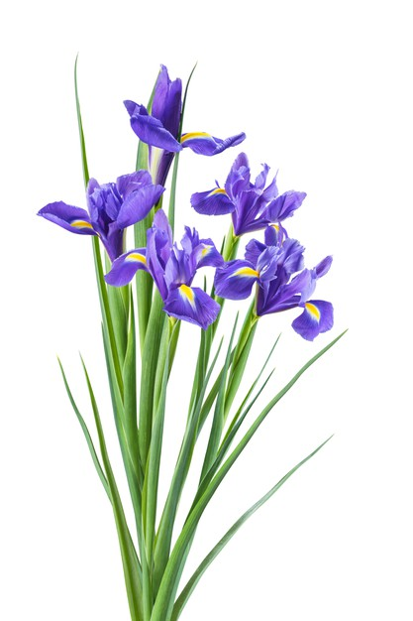
১ম শ্রেণির পাঠ
বর্ণগুলো সাজিয়ে বল
ম
ম
ভ
প
ভ
ফ
প
ফ
ব
ব
বর্ণগুলো সবাই খাতায় লেখ

Slide 7
রংধনুর কয়টি রঙ?
বেগুনী,নীল,হলুদ,আসমানি,সবুজ,কমলা এবং লাল

Slide 8
চলো মজার একটা ভিডিও দেখি
https://www.youtube.com/watch?v=jqI78DrZ0Mo

Slide 9
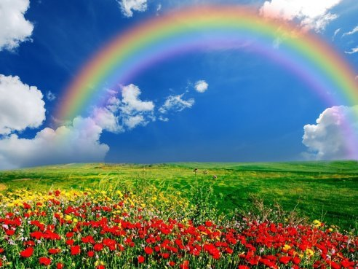
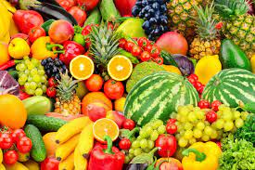
নানা রঙের ফুল ও ফল
ছবিতে কী কী দেখতে পাচ্ছ?

Slide 10
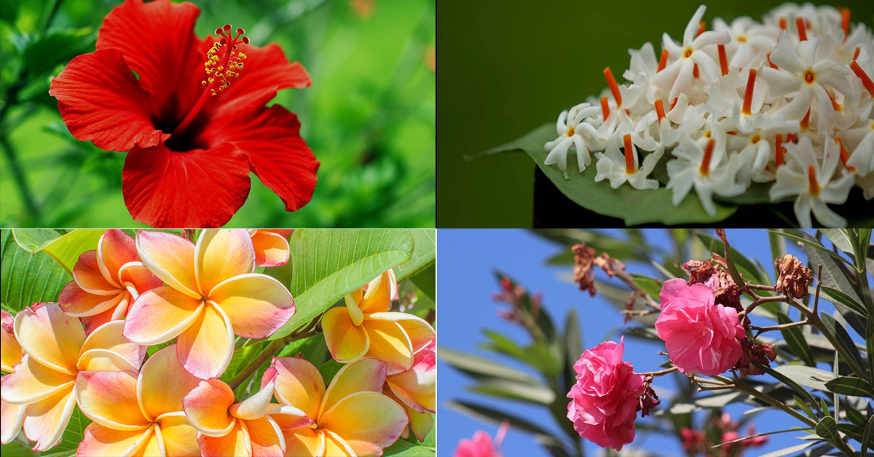
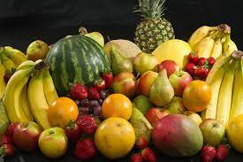
আমাদের আজকের পাঠ
নানা রঙের ফুলফল

Slide 11
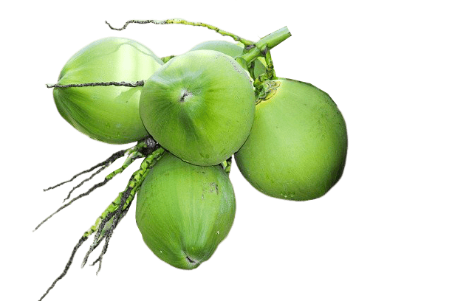
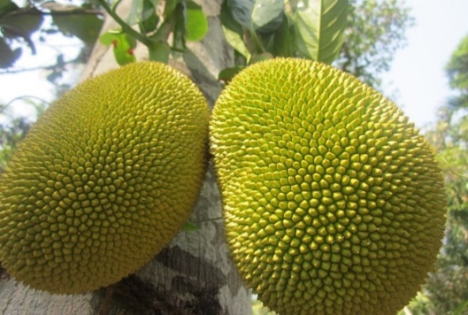
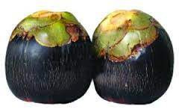
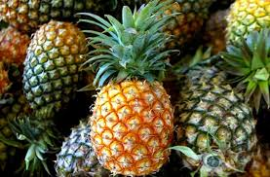
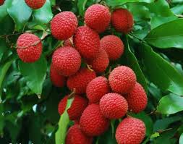
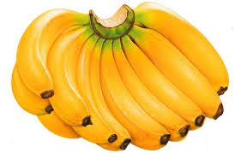
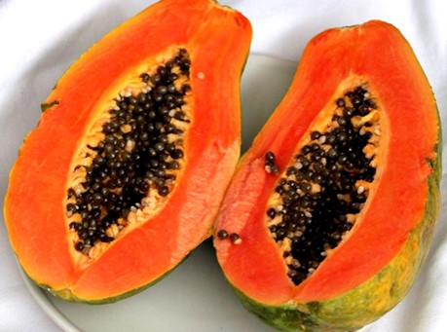
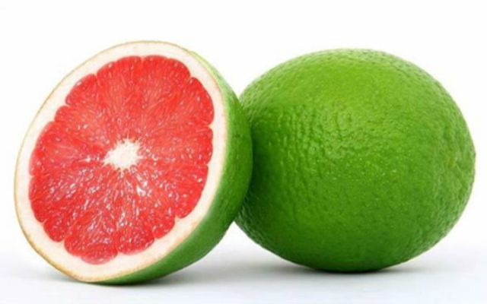
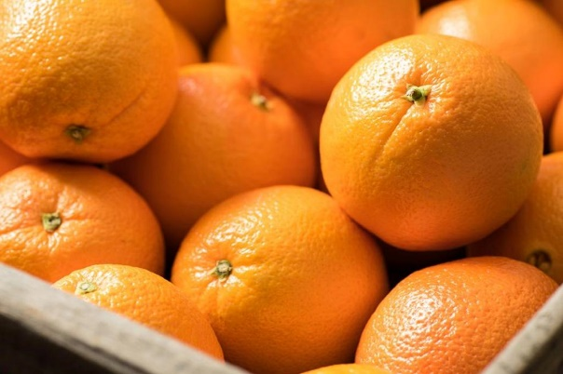
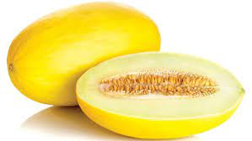
এসো ছবির ফল গুলোর নাম বলি
ডাব
কাঁঠাল
তাল
আনারস
লিচু
কলা
পেঁপে
বাতাবি লেবু
কমলা
বাঙ্গি

Slide 12
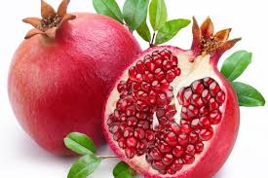
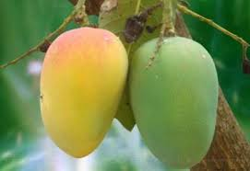
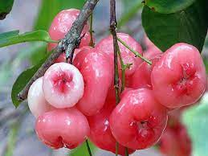
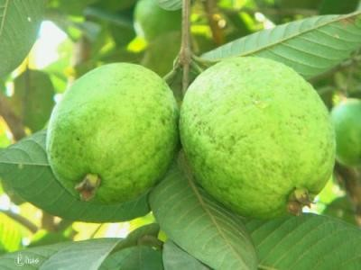
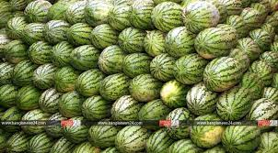
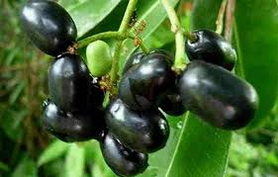
ডালিম
আম
জামরুল
লিচু
পেয়ারা
জাম
তরমুজ

Slide 13
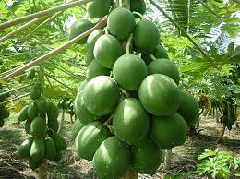
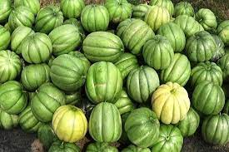
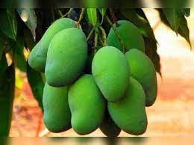
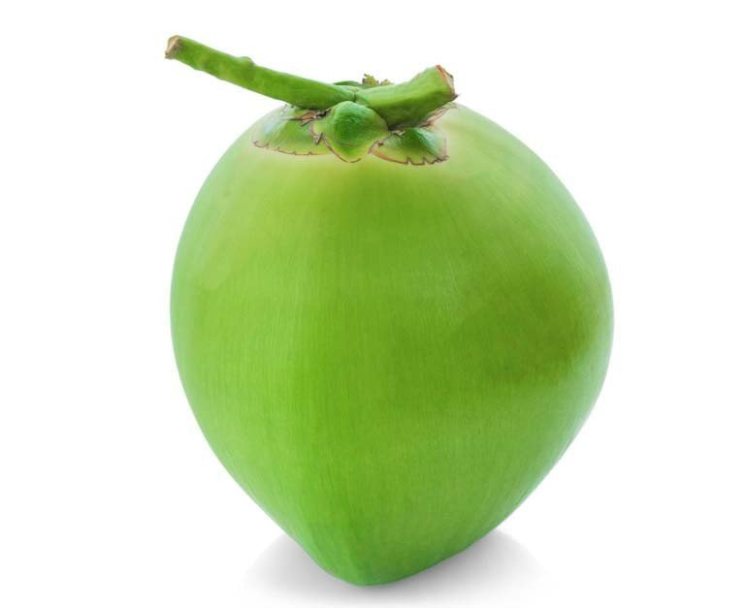
কাঁচা অবস্থায় সবুজ হয় এমন কয়েকটি ফলের নাম বল।
পেঁপে
বাঙ্গি
আম
ডাব
এ সব ফল কাঁচা অবস্থায় সবুজ রঙের হয়।

Slide 14
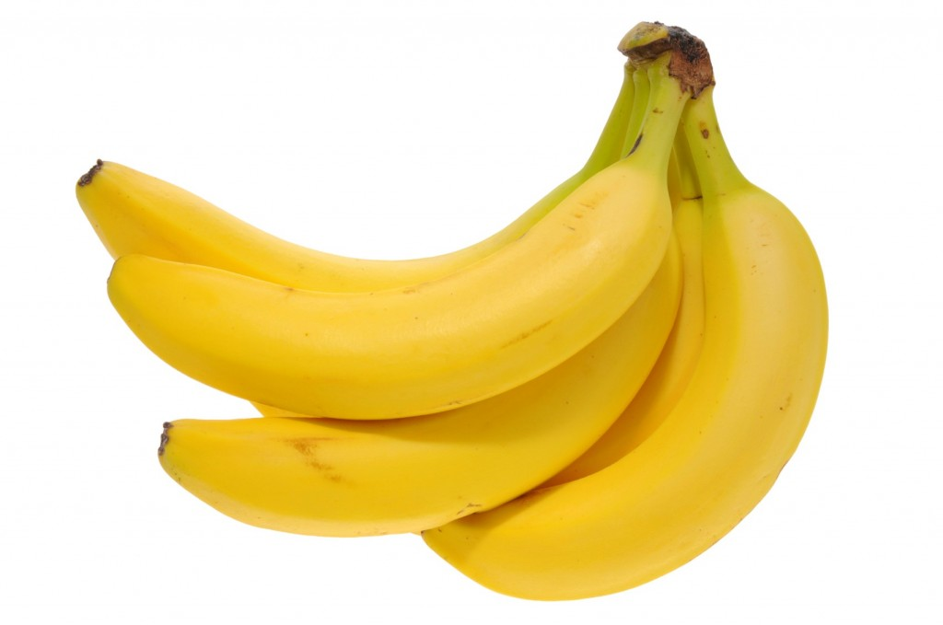
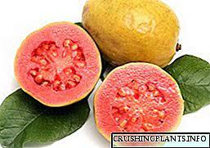
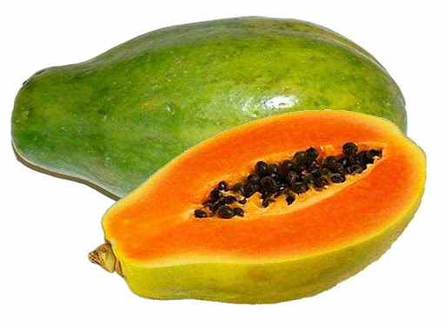
পাকা অবস্থায় হলুদ হয় এমন কয়েকটি ফলের নাম বল।
পাকা বাঙ্গি
পাকা কলা
পাকা পেয়ারা
পাকা পেঁপে
পাকার পরে এ সব ফল হলুদ বা সোনালি রঙের হয়।

Slide 15
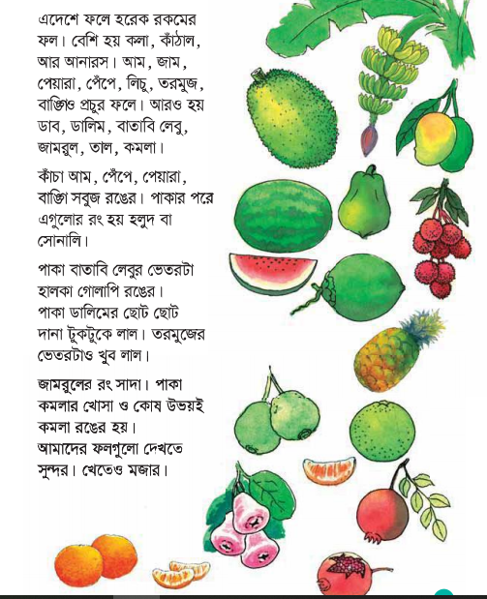
শিক্ষার্থীদের সরব পাঠ ও
প্রমিত উচ্চারন অনুশীলন

Slide 16
ঙ্গ
ঙ
বাঙ্গি
গ

Slide 17
কাঁচা অবস্থায় টক পাঁকলে মিষ্টি এমন দুটি ফলের নাম বল?
আমাদের দেশে কোন কোন ফল বেশি হয়?

Slide 18
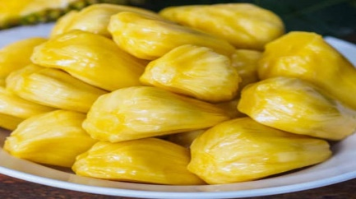
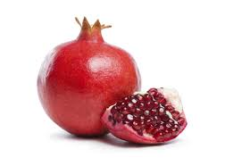
মূল্যায়ন
উপযুক্ত শব্দ বসিয়ে শূন্যস্থান পূরণ করঃ
দানা
খোসা
কোষ
দানা
খোসা
কোষ
ক। কাঁঠালের রসভরা ----------- খেতে কী যে মজা ।
খ। ডালিমের -----------টুকটুকে লাল ।
গ। -------------ছাড়িয়ে কলা খাও ।

Slide 19
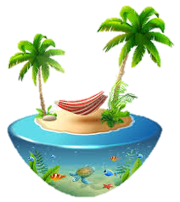
মূল্যায়ন
নিচের প্রশ্নগুলোর উত্তর দাও?
১. কাঁচা থাকতে কোন কোন ফল সবুজ রঙের হয়?
২. কোন কোন ফলের ভিতরটা লাল রঙের ?
৩. হলুদ রঙের ৩ টি ফলের নাম বল।
৩. যে কোন ৩ টি রঙের নাম লেখ।

Slide 20
বাড়ির কাজ
তোমার প্রিয় ফল সম্পর্কে ৫ টি বাক্য লিখবে

Slide 21
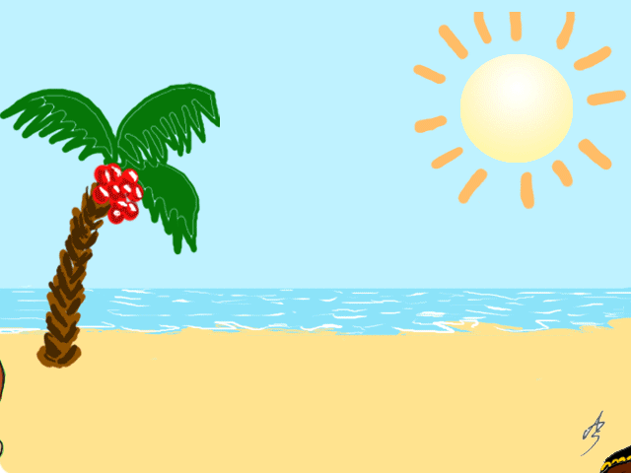
আজকের মত সবাইকে ধন্যবাদ

